Slide 1
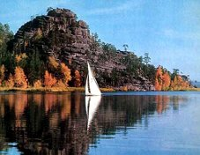
Шыңға - мың

Slide 2
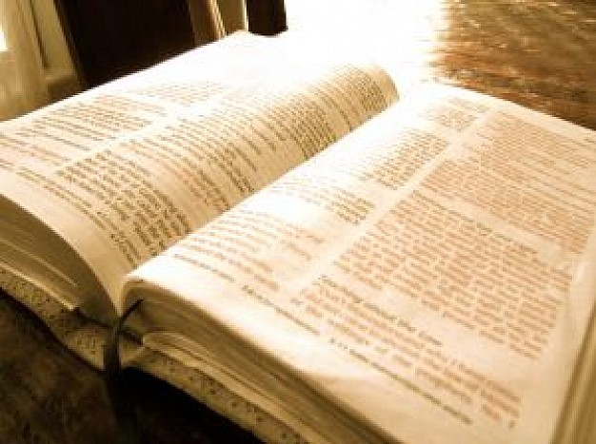
Сайыстың мақсаты:
Оқушының білімі мен біліктілігі арқылы ой - өрісін дамыту, ұшқырлық , ойлау қабілетін шыңдау, шапшаңдық пен нақтылыққа бейімдеу.

Slide 3
Сайыстың барысы:
Ойын толық жатқандай асып, тасып, Біреу мығым, біреулер шалыс басып. Бұл ойыннан өтеді ғұлама ойлар, Жеңсең де жеңілсең де қал ма жасып.
Жоғары, жоғары, жорғала Шапшаңдыққа таң қал ма. Ойын деге нарталас, Жеңілемін деп ойлама!

Slide 4
Сайыс VI кезеңнен тұрады:
I кезең: “ Білгенге – маржан, білмегенге - арзан”
II кезең: “ Әдебиет көшбасшысы”
III кезең: “ Жылдар сөйлейді ”
IV кезең: “ Белгісіз шығармадан шағын үзінді немесе фото ”
V кезең: “Әдебиеттен көрімдік ”
VI кезең: “Ұйқасқа өлең құрастыр ”

Slide 5
I кезең:
“Мәңгі бақи есте қалар,
Ғажайып бір кеш болсын.
Білімдірек шәкірт озар,
Қиынырақ сұрақ болсын,
Білгенге – маржан, білмегенге – арзан”
–дей келе қазақ тілі пәнінен білімдеріңізді ортаға салайық.

Slide 6
II кезең:
Ақыл - ойдың данышпаны, ұланым, Шөлдегенде сусындайтын жыр - әнім. Қазағымның маңдайына жаралған, Ұлы ақындар көгімде ұшқан қыраным
– демекші келесі кезекті әдебиет көшбасшысын сайлауға берелік.

Slide 7
III кезең: “ Жылдар сөйлейді ” Айналайын, қазағымдай халықтан, Бойларына жыр – күйлерін дарытқан. Дана Мұхтар, ұлы тұлға Абайды, Шіркін, қалай бар әлемге танытқан.

Slide 8
Сәйкестендір
Ғұламалар | Жылдар
1. Абай Құнанбаев | 1894-1938
2. Мұхтар Әуезов | 1873-1938
3. Ыбырай Алтынсарин | 1804-1846
4. Жамбыл Жабаев | 1931-1976
5. Ахмет Байтұрсынов | 1845-1904
6. Ілияс Жансүгіров | 1841-1889
7. Махамбет Өтемісұлы | 1897-1961
8. Мұқағали Мақатаев | 1889-1931
9. Сәкен Сейфуллин | 1846-1945
10. Жүсіпбек Аймауытов

Slide 9
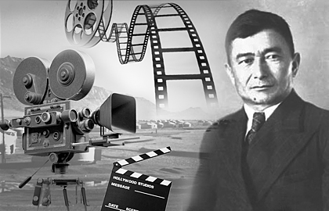
IV кезең: “ Белгісіз шығармадан шағын үзінді немесе фото ”

Slide 10
V кезең: “Әдебиеттен көрімдік ”
Қуат беріп Абай – Мұхтар бойыма, Жырдан шашу ала келдім тойыңа. Мұхтар десем, Абай тұрар жүректе, Абай десем Мұхтар келер ойыма.

Slide 11
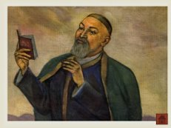
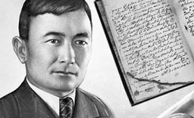
Ұлы тұлғалар
Абай Құнанбаев
Мұхтар Әуезов
Қасым Аманжолов

Slide 12
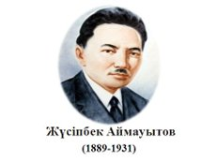
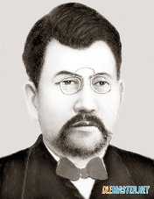
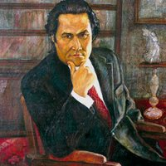
Жүсіпбек Аймауытов
Ахмет Байтұрсынов
Мұқағали Мақатаев

Slide 13
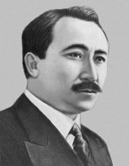
Сәкен Сейфуллин
Ғабит Мүсірепов
Ілияс Жансүгіров

Slide 14
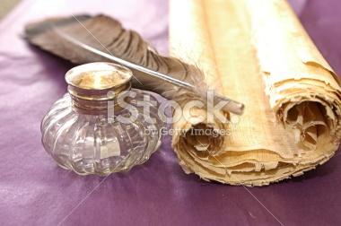
VI кезең: “Ұйқасқа өлең құрастыр ” Ғылымның сырын ұғына, Шығыңдар білім шыңына.

Slide 15
Әсемпаз болма әрнеге, Өнерпаз болсаң арқалан. Сен де бір кірпіш дүниеге, Кетігін тап та бар қалан.
-деген Абай атамыздың сөзін айта отырып, бүгінгі 6 кезеңнен тұратын
“Шыңға - мың” атты білімділер сайысы өз мәресіне жетті.
Қатысушылардың жинаған ұпайы бойынша сайыстың шыңына кім шығарын әділ қазылар алқасы қортындылайды.

Slide 16
Назарларыңызға рахмет!

